Slide 1

Universidad de Guadalajara
Centro Universitario de la Costa Sur
Ingeniería de Software
Código de Ética profesional de los Ingenieros de Software
Maestro:
JORGE LUIS DAVILA GUERRERO
Integrantes:
Gabriel Valle Oliva
Ángel Uriel García Ventura
Andoni Alexis Sanchez Gutierrez

Slide 2

PRODUCTO
Los ingenieros de software asegurarán que sus productos y sus modificaciones correspondientes cumplen los estándares profesionales más altos posibles.

Slide 3

Cláusula N°1
Procurar la alta calidad, costos aceptables y una agenda razonable asegurando que los costos y beneficios significativos son claros y aceptados por el empresario y el cliente, y están disponibles para consideración del usuario y de la sociedad.

Slide 4

Ejemplo Cláusula N°1
La precios y costos de nuestros proyectos seran completamente aceptables para el proyecto que estamos trabajando, ya que se cobrara por hora y se mostraran todos los avances que se realizaron.

Slide 5

Cláusula N°2
Asegurar que las metas y objetivos para cualquier proyecto que se propone o en el que se trabaja sean adecuados y alcanzables.

Slide 6

Ejemplo Cláusula N°2
Se escuchara los requerimientos que solicite el usuario, a su vez se hará una lluvia de ideas para dejar el claro que cosas se pueden hacer y que cosas se pueden mejorar.

Slide 7
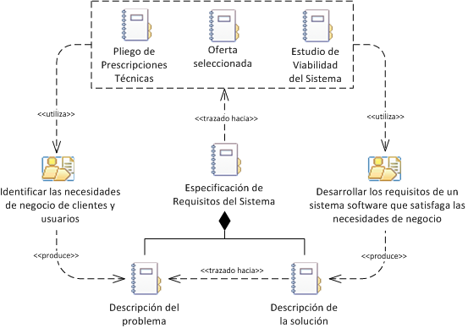
Cláusula N°7
Esforzarse por entender completamente las especificaciones del software en el que se trabaja

Slide 8

Ejemplo Cláusula N°7
Se entenderá y analizara todo el desarrollo del software comentándose las líneas de código para futuras actualizaciones y desarrollando un manual para el usuario.

Slide 9
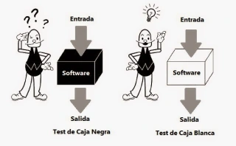
Cláusula N°10
Asegurar que las pruebas, depuración, revisión del software y documentos relacionados con los que se trabaja sean adecuados.

Slide 10

Ejemplo Cláusula N°10
Cada apartado del software sera testeado de todas las formas posibles para encontrar posibles errores y solucionarlos para entregar el software completo sin fallas con el manual completo de todas sus funciones.

